Slide 1


SURFACE

Slide 2
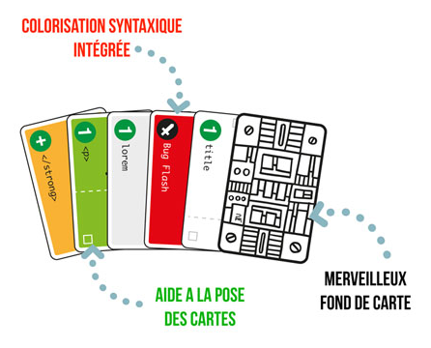
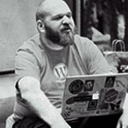
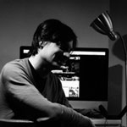
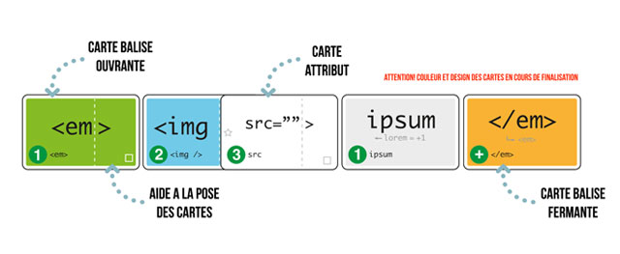
Présentation jeu de
cartes cHTeMeLe
Olivier
Pascal

Slide 3
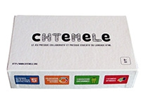
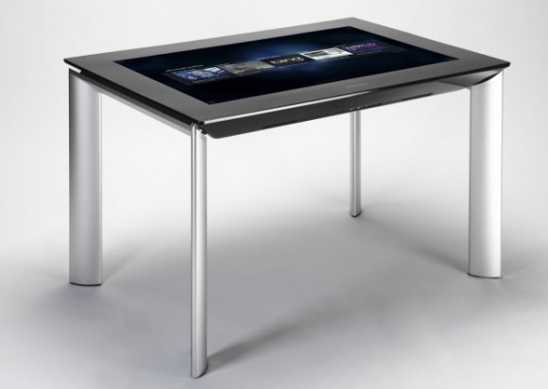

Matériel utilisé

Slide 4
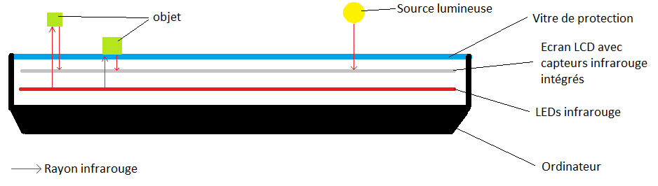
Matériel utilisé

Slide 5
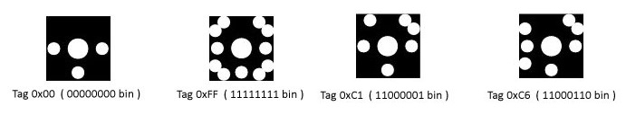
I_Changement règles et cartes

Slide 6
II_Interface de l’application

Slide 7
III_implémentation des règles

